Slide 1
Sistemas de Recomendação
Prof. Dr. Fábio Santos

Slide 2
Estranheza no sistema de recomendação
Suponhamos que estamos tentando fazer recomendações para Amy, que ama Phoenix, Passion Pit e Vampire Weekend.
Seu vizinho mais próximo é Bob, que também ama Phoenix, Passion Pit e Vampire Weekend. Seu pai passa a tocar acordeão pela Walter Band, vencedor do Grammy deste ano na categoria polka.
Por causa de obrigações familiares, Bob dá 5 estrelas à banda Walter. O nosso sistema de recomendação atual, vai inferir que Amy adorará a Walter banda. Mas o senso comum nos diz que ela provavelmente não vai

Slide 3
Estranheza no sistema de recomendação
Pense no professor Bob Oliveira, que gosta de ler livros de mineração de dados e ficção científica e é um vascaíno fanático. Seu vizinho mais próximo é eu, que também gosto de livros de mineração de dados e ficção científica.
No entanto, eu torço para o flamengo e tenho lido e avaliado livros sofre a história e grandes conquistas do flamengo. Nosso sistema de recomendação atual provavelmente recomendaria esses livros ao professor

Slide 4
Estranheza no sistema de recomendação
O problema é que estamos confiando em uma única pessoa "mais semelhante". Qualquer peculiaridade que essa pessoa tenha sido transmitida como recomendação. Uma maneira de relaxar essas peculiaridades é basear nossas recomendações em mais de uma pessoa que é semelhante ao nosso usuário.
Para isso, podemos usar a abordagem do k vizinhos mais próximo na filtragem colaborativa.

Slide 5
Filtragem Colaborativa
K-nearest neighbor (K-vizinhos mais próximos)
É uma técnica de aprendizado de máquina baseada em instâncias
Ela pode ser empregada de duas formas para implementar a Filtragem Colaborativa:
Na primeira abordagem, usamos kNN para obter as pessoas mais semelhantes para determinar as recomendações, onde k é o número de pessoas
Na segunda abordagem usamos o knn como um classificador para classificar se um determinado item, por exemplo, uma música, é relevante ou irrelevante para um pessoa se baseando as k pessoas mais próximas

Slide 6
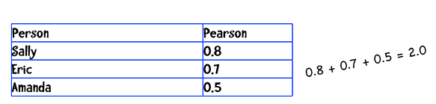
K-nearest neighbor (1º abordagem)
O melhor valor para k é específico do aplicativo; você precisará fazer alguma experimentação. Aqui está um exemplo para lhe dar a idéia básica
Suponha que eu gostaria de fazer recomendações para Ann e estou usando k-vizinho mais próximo com k = 3. Os três vizinhos mais próximos e suas pontuações Pearson são mostrados na tabela a seguir

Slide 7
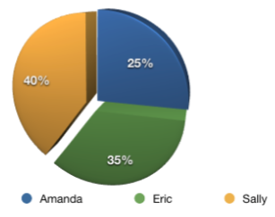
K-nearest neighbor (1º abordagem)
Cada uma dessas três pessoas irá influenciar as recomendações.
A questão é como posso determinar a influência de cada pessoa?
Quão grande uma fatia devo dar a cada pessoa?
Se eu somar as pontuações Pearson, recebo 2.
A participação da Sally é 0,8 / 2 ou 40%. A participação de Eric é de 35% (0,7 / 2) e a participação da Amanda é de 25%.

Slide 8
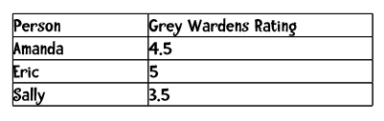
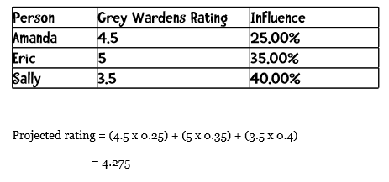
K-nearest neighbor (1º abordagem)
Suponha que Amanda, Eric e Sally avaliem a banda, The Grey Wardens como segue.

Slide 9
K-nearest neighbor (2º abordagem)
O KNN é uma técnica de aprendizagem baseada em instância
Usamos o knn como um classificador para classificar se um determinado item, por exemplo, um vídeo, é relevante ou irrelevante para um pessoa se baseando nas k vizinhos mais próximos

Slide 10
Aprendizagem Baseada em Instância
Simplesmente armazena os registros conhecidos <X₁, C₁> ... <X_{n}, C_{n}> na base de conhecimento
Obtém a f(x) só para quando um registro desconhecido <X_{t}, ?> precisa ser classificado (fase de predição)
Os registro são chamados de instâncias
Técnicas
k vizinhos mais próximos

Slide 11
Aprendizagem Baseada em Instância
Para encontrar o valor da classe associada a uma instância (registro) desconhecida <X_{t}, ?>, um conjunto de instâncias similares são buscadas na base de conhecimento e utilizadas para classificar a nova instância.

Slide 12
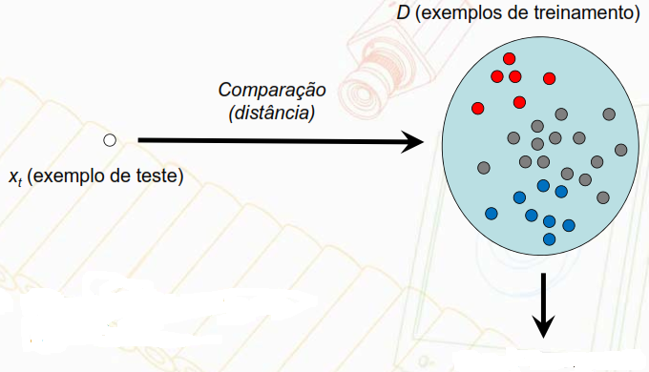
Aprendizagem Baseada em Instância
Classe Inferida

Slide 13
K-Vizinho Mais Próximo
Algoritmo que consiste em procurar o registro (para k=1) ou os registros (para k>1) mais próximos (parecidos) com aquele (registro desconhecido) para o qual se deseja saber a classe
K = ao número de registros mais próximos (vizinhos)
?

Slide 14
K-Vizinho Mais Próximo
Para utilizar o KNN é necessário:
(1) Um conjunto de instâncias conhecidas (registros classificados).
(2) Definir uma métrica para calcular a distância (ou similaridade) entre a instância desconhecida (?) e as instâncias conhecidas
(3) Definir o valor de K (o número de vizinhos mais próximos que serão considerados pelo algoritmo).
?

Slide 15
K-Vizinho Mais Próximo
Instâncias são representadas por pontos num espaço n dimensional
instância x = <a₁(x), a₂(x), a₃(x), ..., a_{n}(x)> Onde a_{n}(x) representa o valor do n-ésimo atributo
A distância entre as instâncias pode ser calculada pela distância euclidiana ou outras métricas

Slide 16
K-Vizinho Mais Próximo
Predizer a classe para uma instância desconhecida com o KNN consiste nas seguintes atividades:
(1) Calcular a distância entre a instância desconhecida e outras instâncias do conjunto de treinamento.
(2) Identificar os K vizinhos mais próximos (registros mais similares).
(3) Utilizar o rótulo da classe dos vizinhos mais próximos para determinar o rótulo de classe da instância desconhecida
?

Slide 17
K-Vizinho Mais Próximo
K = 1
Pertence a classe de quadrados.
K = 3
Pertence a classe de triângulos.
K = 7
Pertence a classe de quadrados.
?

Slide 18
K-Vizinho Mais Próximo (Nearest Neighbor)
Exemplo de Algoritmo
Seja K o número de vizinhos mais próximos e D o conjunto de instâncias conhecidas
Para cada instância desconhecida z=(x’,y’) faça
Calcule d(x’,x), distância entre z e cada instância Є D
Selecione as K instâncias mais similares a z
Y’← Rótulo da classe majoritária das instâncias mais similares a z (votação majoritária)
Fim para

Slide 19
K-NN: Exemplo
x = (idade(x), altura(x), peso(x), atributo-classe(x)), onde a atributo-classe pode ser “S” ou “N”
Base de conhecimento:
José = (30, 1.78, 72, S)
Maria = (25, 1.65, 60, S)
Anastácia = (28, 1.60, 68, N)
Instância desconhecida, predizer a classe:
joão = (36, 1.80, 76, ?)
Cálculo das distâncias:
d(joão,josé) = [(36-30)² + (1.80-1.78)² + (76-72) ² ]^{1/2} = (36+0.0004+16)^{1/2} = 7,21
d(joão,maria) = (121+0.0225+256)^{1/2} = 19,41
d(joão, anastácia) = (64+0.04+64)^{1/2} = 11,32
Portanto a classe de João é S, pois é a classe de José, que é o mais “próximo” de João
Usar k=1

Slide 20
K-Vizinho Mais Próximo (Nearest Neighbor)
Vantagens:
Técnica simples e facilmente implementada.
Bastante flexível.
Em alguns casos apresenta ótimos resultados.

Slide 21
K-Vizinho Mais Próximo (Nearest Neighbor)
Desvantagens:
Classificar uma instância desconhecida pode ser um processo computacionalmente complexo
Requer um cálculo de distância para cada instância da base de conhecimento
Para calcular a distância entre os pontos, o método utiliza todos os atributos da instância
Pode consumir muito tempo quando o conjunto de treinamento é muito grande
A precisão da classificação pode ser severamente degradada pela presença de atributos ou características irrelevantes

Slide 22
Exercício
x = < idade(x), peso(x), colesterol, circunferência abdominal >, onde valor do atributo paciente de risco pode ser “S = sim”, “N = não”
Conjunto de Treinamento:
José = (30, 95,205, 119, S)
Maria = (25, 58, 160,60, N)
Pedro = (50, 73, 150, 70,N)
Francisco = (28, 102, 200, 123, S)
Isabel = (60, 80, 204, 90, S)
Instância desconhecida, João é um paciente de risco? Predizer o rótulo da classe:
João = (36, 65, 140,75, ???)
Usar k=3

